Slide 1
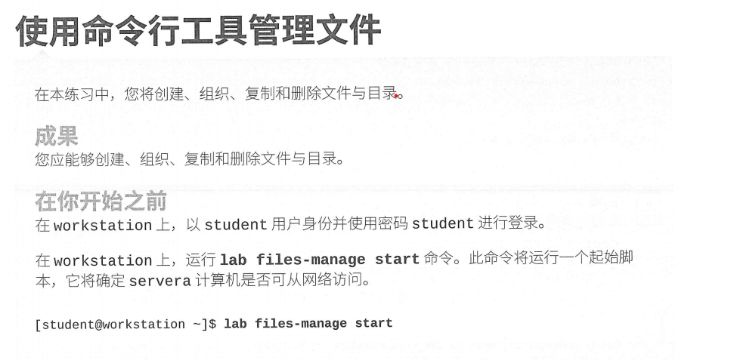

Slide 2
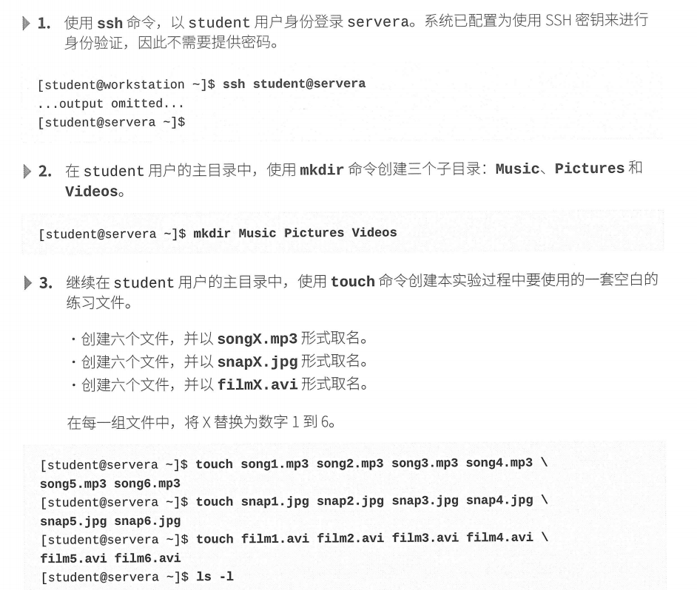
单击此处添加标题

Slide 3
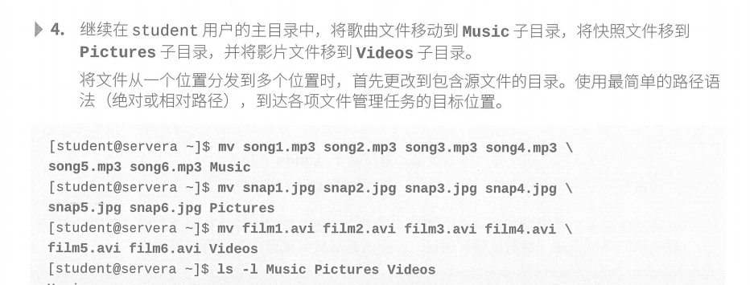
单击此处添加标题

Slide 4
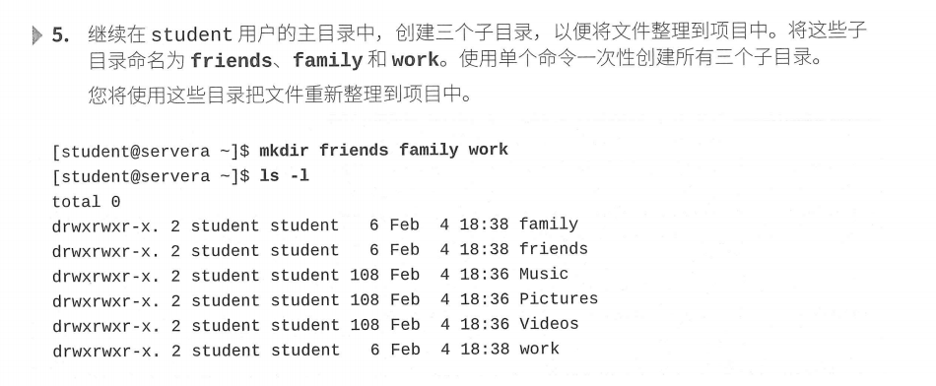
单击此处添加标题

Slide 5
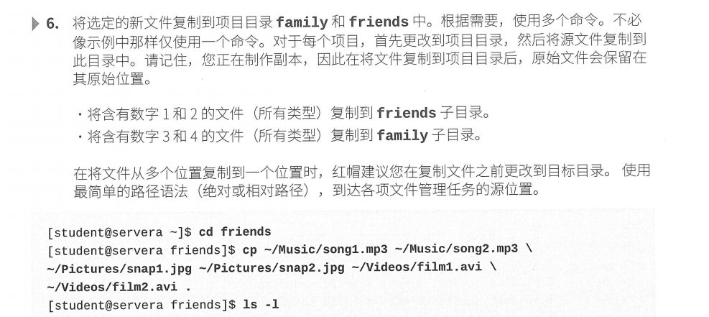
单击此处添加标题

Slide 6


Slide 7
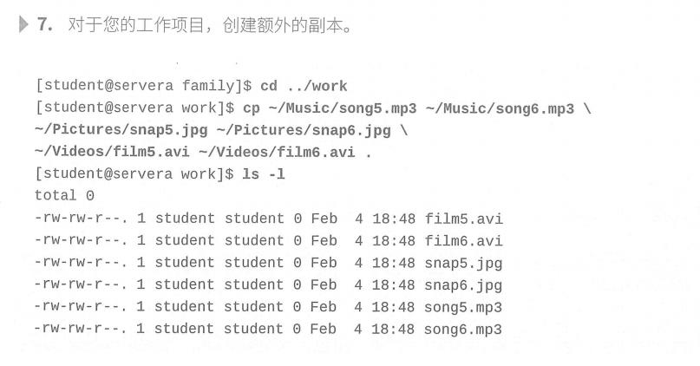
单击此处添加标题

Slide 8
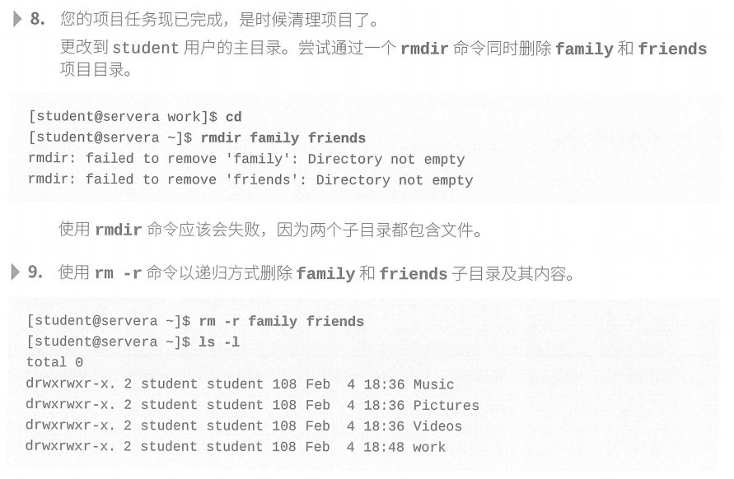
单击此处添加标题

Slide 9


单击此处添加标题

